Slide 1
Метод систематического распознавания усталости на автоматизированном рабочем месте
МОСКОВСКИЙ ГОСУДАРСТВЕННЫЙ ТЕХНИЧЕСКИЙ УНИВЕРСИТЕТ ИМЕНИ Н.Э. БАУМАНА (НАЦИОНАЛЬНЫЙ ИССЛЕДОВАТЕЛЬСКИЙ УНИВЕРСИТЕТ)
Выпускная квалификационная работа бакалавра
Студент: Дмитрий Васильевич Якуба
Группа: ИУ7-83Б
Руководитель: старший преподаватель кафедры ИУ7
Строганов Юрий Владимирович

Slide 2
Цель и задачи работы
Цель – разработать и реализовать метод распознавания усталости оператора автоматизированного рабочего места по данным, приходящим с устройств взаимодействия пользователя с системой.
Задачи:
Провести анализ существующих методов;
Провести анализ действий и характеристик, позволяющих определить усталость;
Определить методы снятия выбранных характеристик;
Разработать метод распознавания усталости;
Реализовать разработанный метод.

Slide 3
Существующие подходы к решению задачи распознавания усталости
Наименование | Используемые устройства
Метод анализа клавиатурного почерка | Клавиатура
Метод анализа скорости печати и количества ошибок | Клавиатура
Метод анализа траекторий перемещения курсора мыши | Мышь
Метод анализа использования мыши с использованием модели искусственной нейронной сети | Мышь
Метод анализа внешнего состояния пользователя | Веб-камера
Метод анализа речевых характеристик пользователя | Микрофон
Метод анализа виброакустических шумов при наборе текста или использовании мыши | Виброакустические датчики
Метод анализа частоты пульса и возраста сосудистой системы | Пульсометр/смарт-часы
Метод анализа индекса Баевского | Пульсометр/смарт-часы

Slide 4
Включаемые в метод характеристики
 | Клавиатура | Мышь | Веб-камера | Виброакустический датчик | Пульсометр | Смарт-часы
Распространенность | + | +
Наличие нескольких методов | + | + | + | + |  | +
Точность | + |  | + | + | + | +
Распределение нагрузки на систему |  |  | + |  |  | +
Зависимость от особенностей поведения | - | -
Объем данных |  | - | -
Дополнительные затраты на приобретение |  |  | - | - | - | -
Особые требования к конфигурации оборудования |  |  |  | - | -
Затраты на реализацию дополнительного интерфейса |  |  | - | - | - | -

Slide 5
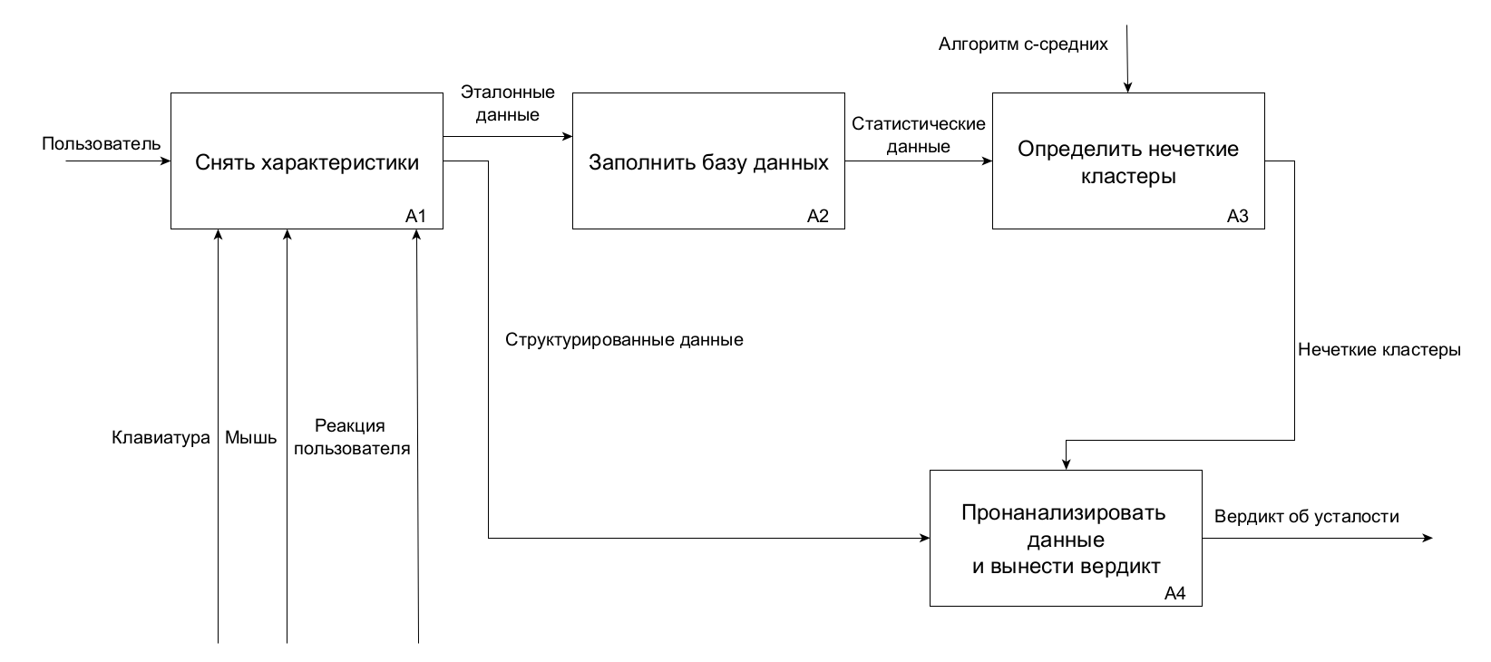
Метод распознавания усталости

Slide 6
Формат и метод сбора данных
Для сбора данных используются логгеры, собирающие информацию о действиях пользователя во время его работы.
Данные, подлежащие сбору | Поля
Нажатия на клавиши клавиатуры | Наименование нажатой клавиши, временная метка
Нажатия на клавишу мыши | Координаты X и Y, в которых было совершено действие, номер нажатой клавиши (целое число), временная метка
Скорость реакции | Значение времени реакции, временная метка
Тест на реакцию включает в себя появление некоторого элемента на экране и регистрацию времени, за которое оператор среагировал на его появление. Элемент не изменяет своей формы или положения при последующем появлении, однако время его появления определяется случайным образом (паузы от 2 до 10 секунд). Тест проводится каждые 10 минут.

Slide 7
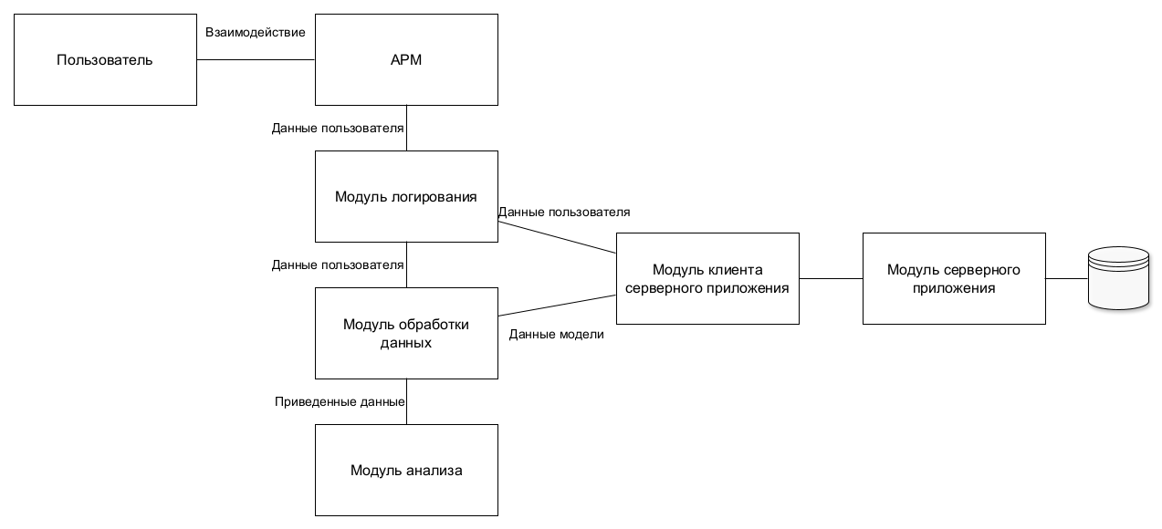
Схема программного обеспечения

Slide 8
Зависимость времени исполнения запроса от количества записей в таблице по пользователю
Всего записей | Записей пользователя | Время запроса, мс
 |  | Postgres | InfluxDB
30000 | 10000 | 188 | 64
36000 | 12000 | 248 | 65
42000 | 14000 | 274 | 60
48000 | 16000 | 261 | 60
54000 | 18000 | 266 | 61
60000 | 20000 | 284 | 68
66000 | 22000 | 316 | 76
72000 | 24000 | 340 | 65
78000 | 26000 | 363 | 65
84000 | 28000 | 410 | 67
InfluxDB в среднем в ≈ 4.53 раза быстрее, чем Postgres,
время исполнения запросов в InfluxDB примерно равно константе.

Slide 9
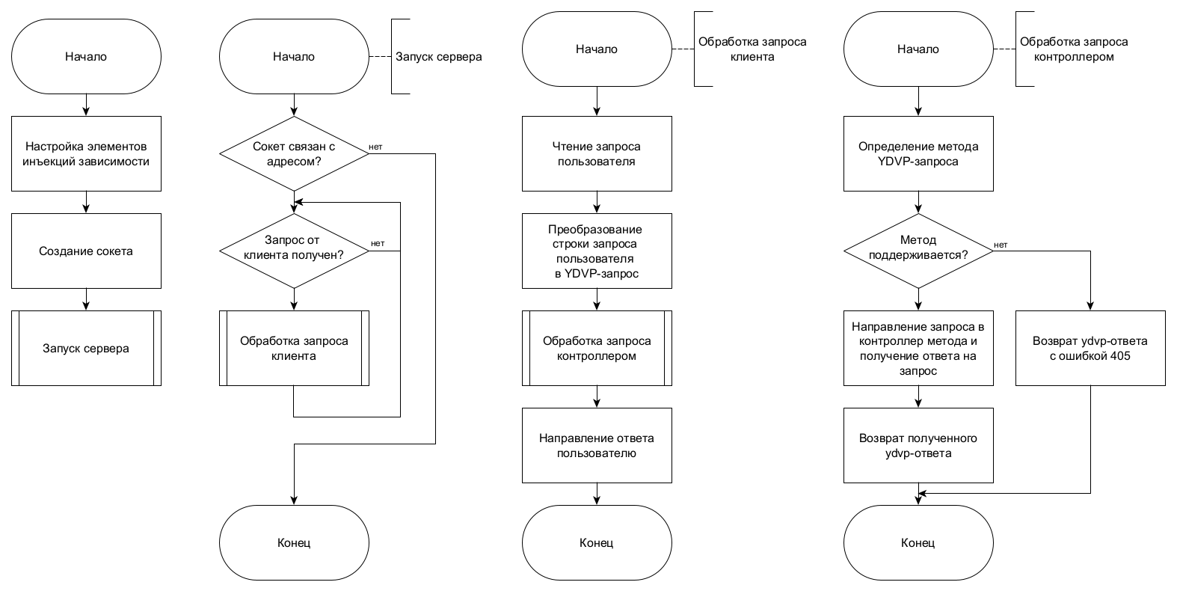
Схема работы сервера хранения данных

Slide 10
Сравнение количества успешных определений работоспособности пользователя
Наилучшими значениями, принимаемыми за критерий нечеткости для кластеризации данных от клавиатуры, могут служить значения, лежащие в диапазоне от 4.5 до 10.0. Для данных от мыши данный фактор может принимать значения 1.5 – 3.5, 8.0, 9.0 – 10.0.
Количество определений состояния
Клавиатура |  |  | Мышь
Неопределен | Устал | Работоспособен | Неопределен | Устал | Работоспособен
60 | 120 | 0 | 82 | 98 | 0
33% | 67% | 0% | 46% | 54% | 0%

Slide 11
Сравнение количества успешных определений работоспособности пользователя

Slide 12
Заключение
Был разработан и реализован метод распознавания усталости оператора автоматизированного рабочего места по данным, приходящим с устройств взаимодействия пользователя с системой.
Были решены следующие задачи:
Проведен анализ существующих методов;
Проведен анализ действий и характеристик, позволяющих определить усталость;
Определены методы снятия выбранных характеристик;
Разработан метод распознавания усталости;
Реализован разработанный метод.

Slide 13
Дальнейшее развитие
Поддержка распознавания усталости по информации, получаемой от веб-камеры;
Поддержка контроля фокуса внимания;
Поддержка распознавания усталости по информации, получаемой от смарт-часов (индекс Баевского).

